Slide 1
КАМЧАТСТАТ
Краткие указания по заполнению формы федерального статистического наблюдения
1-ДОП «Сведения об осуществлении деятельности по направлениям дополнительных образовательных программ»
(основные моменты, на которые необходимо обратить внимание)
Исполнитель: Отдел статистики труда и населения Камчатстата
г.Петропавловск-Камчатский, ул. Кроноцкая, 14, каб.408
Тел. 8(4152)219933 Факс. 8(4152)219911
E-mail: kamstat.gks.ru
г. Петропавловск-Камчатский
2020

Slide 2
Уважаемый респондент!
Начиная с отчета за 2020 год форма статистического наблюдения 1-ДОП «Сведения об осуществлении деятельности по направлениям дополнительных общеобразовательных программ» будет приниматься только в электронном виде через операторов связи.
СРОК ПРЕДОСТАВЛЕНИЯ ОТЧЕТА 1-ДОП 5 февраля 2021 года.
На официальном сайте Камчатстата в сети «Интернет» по адресу: www.kamstat.gks.ru/ Главная страница/ Респондентам/ Статистическая отчетность в электронном виде Вы можете получить исчерпывающую информацию об организации сдачи отчетности через операторов связи.
Обращаем Ваше внимание, что отчетность, не удостоверенная электронно-цифровой подписью, в разработку не принимается. Информацию о передаче отчетности в электронном виде, а также техническую поддержку Вы можете получить у наших специалистов по телефонам (415)21-99-46, 21-99-48 или по запросу на электронную почту Камчатстата (p41_kamstat@gks.ru).
Электронная версия формы № 1-ДОП размещена на официальном сайте Росстата в сети «Интернет» по адресу: www.gks.ru/ Главная страница/ Респондентам/ Формы федерального статистического наблюдения и формы бухгалтерской (финансовой) отчетности/ Альбом форм федерального статистического наблюдения/ Образование/ Сведения о дополнительном образовании детей (1-ДОП).
Напоминаем, что непредставление статистической отчетности, нарушение сроков представления сведений и искажение отчетных данных влечет административную ответственность, установленную статьей 13.19 Кодекса об административных правонарушениях от 30.12.2001 № 195-ФЗ, (с изменениями, внесенными Федеральным законом от 30.12.2015 № 442-ФЗ), а также статьей 3 Закона Российской Федерации от 13.05.1992 № 2761-1 «Об ответственности за нарушение порядка представления государственной статистической отчетности».

Slide 3
Форму федерального статистического наблюдения № 1-ДОП «Сведения об осуществлении деятельности по направлениям дополнительных общеобразовательных программ» составляют юридические лица и их обособленные подразделения всех форм собственности и ведомственной принадлежности, осуществляющие образовательную деятельность по дополнительным общеобразовательным программам для детей на основании лицензии, то есть имеющие лицензию на дату составления отчета на «реализацию дополнительных общеобразовательных программ − дополнительных общеразвивающих программ» и/или на «реализацию дополнительных общеобразовательных программ − дополнительных предпрофессиональных программ»: организации дополнительного образования детей, дошкольные образовательные организации, общеобразовательные организации, профессиональные образовательные организации, образовательные организации высшего образования, организации здравоохранения, социального обслуживания, науки, культуры, иные организации.

Slide 4
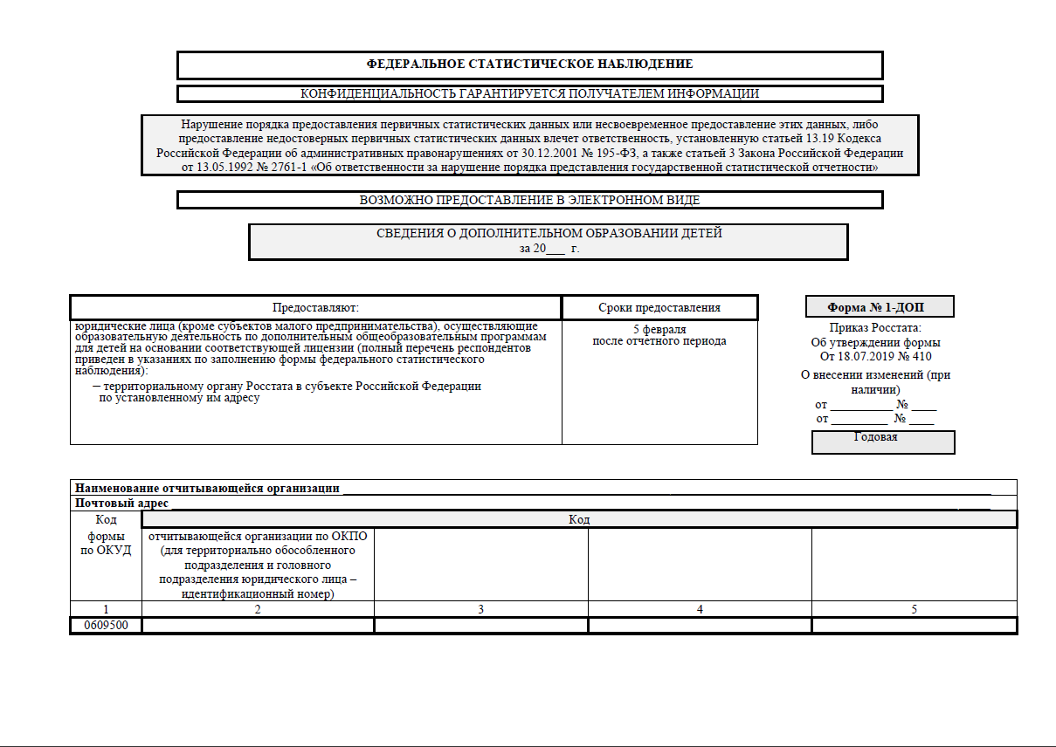
ТИТУЛЬНЫЙ ЛИСТ
Полное наименование организации (без сокращений)
Сведения об осуществлении деятельности по направлениям дополнительных общеобразовательных программ
за 2020 год
От 30.07.2020 № 424
Точный почтовый адрес
КОД ОКПО

Slide 5
Раздел 1. Сведения о численности обучающихся, человек
Графа 3 >= графе 4 по всем строкам
Графа 3 >= графе 5 и 7 по всем строкам
Наименование показателей | № стро-ки | Численность обучающихся, всего, человек | из них (из гр. 3) девочки | Из гр. 3 – дети с ограниченными возможностями здоровья |  | Из гр. 3 – дети-инвалиды
 |  |  |  | всего | из них (из гр. 5) девочки | всего | из них (из гр. 7) девочки
1 | 2 | 3 | 4 | 5 | 6 | 7 | 8
Направления дополнительных общеобразовательных программ:
техническое | 01
естественнонаучное | 02
туристско-краеведческое | 03
социально-педагогическое | 04
в области искусств:
по общеразвивающим программам | 05
по предпрофессиональным программам | 06
в области физической культуры и спорта:
по общеразвивающим программам | 07
по предпрофессиональным программам | 08
Форм обучения: сетевая | 09 |  | Х |  | Х |  | Х
электронная и дистанционная | 10 |  | Х |  | Х |  | Х
Виды программ обучения сверить с 2019 годом

Slide 6
Внимание!!!
Граждане старше 17 лет в отчет не включаются!
Раздел 2. Возрастной состав обучающихся, человек
!!! Сумма граф 3-18 по всем строкам равна графе 3 раздела 1
Наименование показателей | № стро-ки | Число полных лет по состоянию на 1 января 20__ года
 |  | ме-нее 3 | 3 | 4 | 5 | 6 | 7 | 8 | 9 | 10 | 11 | 12 | 13 | 14 | 15 | 16 | 17
1 | 2 | 3 | 4 | 5 | 6 | 7 | 8 | 9 | 10 | 11 | 12 | 13 | 14 | 15 | 16 | 17 | 18
Направления дополнительных общеобразовательных программ:
техническое | 11
естественнонаучное | 12
туристско-краеведческое | 13
социально-педагогическое | 14
в области искусств:
по общеразвивающим программам | 15
по предпрофессиональным программам | 16
в области физической культуры и спорта:
по общеразвивающим программам | 17
по предпрофессиональным программам | 18
2021 года

Slide 7
Раздел 3. Распределение численности обучающихся по источникам финансирования, человек
!!! Сумма граф 3-6 по всем строкам равна графе 3 по соответствующим строкам раздела 1
Наименование показателей | № строки | Обучалось за счет бюджетных ассигнований: |  |  | По договорам об оказании платных образователь-ных услуг
 |  | федерального бюджета | бюджета субъекта Российской Федерации | местного бюджета
1 | 2 | 3 | 4 | 5 | 6
Направления дополнительных общеобразовательных программ:
техническое | 19
естественнонаучное | 20
туристско-краеведческое | 21
социально-педагогическое | 22
в области искусств:
по общеразвивающим программам | 23
по предпрофессиональным программам | 24
в области физической культуры и спорта:
по общеразвивающим программам | 25
по предпрофессиональным программам | 26
ВНИМАНИЕ!!! Сверить виды финансирования с 2019 годом!

Slide 8
Сведения о педагогических работниках, осуществляющих образовательную деятельность по дополнительным общеобразовательным программам !!!
Раздел 4. Распределение педагогических работников по уровню образования и полу, человек
(без внешних совместителей и работавших по договорам гражданско-правового характера)
Графа 3 >= сумме граф 4 и 6 по всем строкам
В графу 3 не входит!!!
Наименование показателей | № стро-ки | Всего работни-ков | из них (из гр. 3) имеют образование: |  |  |  | Кроме того, численность внешних совместите-лей
 |  |  | высшее | из них (из гр. 4) педагогическое | среднее профессиональное образование по программам подготовки специалистов среднего звена | из них (из гр. 6) педагогическое
1 | 2 | 3 | 4 | 5 | 6 | 7 | 8
Численность педагогических работников, осуществляющих образовательную деятельность по дополнительным общеобразовательным программам − всего | 27
из них педагогов дополнительного образования | 28
Из стр. 27 - женщины | 29
Строка 28. Отражаются педагогические работники дополнительного образования, имеющие диплом об образовании (проф. переподготовке) с квалификацией «педагог доп. образования».
Строка 27. Отражаются педагогические работники, осуществляющие образовательную деятельность по дополнительным общеобразовательным программам для детей.

Slide 9
Раздел 5. Распределение педагогических работников по возрасту,
(без внешних совместителей и работавших по договорам гражданско-правового характера)
!!! Сумма граф 3-12 по строкам 30-32 равен графе 3 по соответствующим строкам 27-29 раздела 4.
2021 года
Наименование показателей | № строки | Число полных лет по состоянию на 1 января 20__ года
 |  | моложе 25 | 25−29 | 30−34 | 35−39 | 40−44 | 45−49 | 50−54 | 55−59 | 60−64 | 65 и старше
1 | 2 | 3 | 4 | 5 | 6 | 7 | 8 | 9 | 10 | 11 | 12
Численность педагогических работников, осуществляющих образовательную деятельность по дополнительным общеобразовательным программам − всего | 30
из них педагогов дополнительного образования | 31
Из стр. 30– женщин | 32

Slide 10
Раздел 6. Затраты на внедрение и использование цифровых технологий в отчетном году,
тысяч рублей (с одним десятичным знаком)
(раздел и справку заполняет только организация дополнительного образования детей, являющаяся самостоятельным юридическим лицом)
!!! Организации, предоставляющие данные по формам 85-К, ОО-2, СПО-2, 3-информ РАЗДЕЛ НЕ ЗАПОЛНЯЮТ
(раздел заполняет только организация дополнительного образования детей, являющаяся самостоятельным юридическим лицом (с учетом обособленных подразделений (в том числе филиалов), у которой основной вид экономической деятельности по ОКВЭД2 ОК 029-2014 (КДЕС Ред. 2) "Образование дополнительное" (коды 85.4; 85.41; 85.41.1; 85.41.2; 85.41.9)
Наименование показателя | № строки | Всего, тыс руб (с одним десятичным знаком)
1 | 2 | 3
Затраты на внедрение и использование цифровых технологий – всего (сумма строк 34 и 35) | 33 | стр.34+стр.35 стр. 33 >= стр. 36
в том числе: внутренние затраты на внедрение и использование цифровых технологий | 34
внешние затраты на внедрение и использование цифровых технологий | 35
из строки 33 затраты на продукты и услуги в области информационной безопасности | 36

Slide 11
Раздел 7. Источники финансирования внутренних затрат на внедрение и использование цифровых технологий,
тысяч рублей (с одним десятичным знаком)
Равно строке 34 раздела 6
Наименование показателя | № строки | Всего, тыс руб (с одним десятичным знаком)
1 | 2 | 3
Внутренние затраты на внедрение и использование цифровых технологий (сумма строк 38, 39, 40) | 37
в том числе по источникам финансирования:
собственные средства организации | 38
средства бюджетов всех уровней | 39
прочие привлеченные средства | 40
ОБЯЗАТЕЛЬНО ДЛЯ ЗАПОЛНЕНИЯ !!!
Должностное лицо, ответственное за предоставление первичных статистических данных (лицо, уполномоченное предоставлять первичные статистические данные от имени юридического лица)
 | (должность) |  | (Ф.И.О.) |  | (подпись)
 | ___________________________ |  | E-mail: __________________ |  | «____» _________20__ год
 | (номер контактного телефона) |  |  |  | (дата составления документа)

